Slide 1
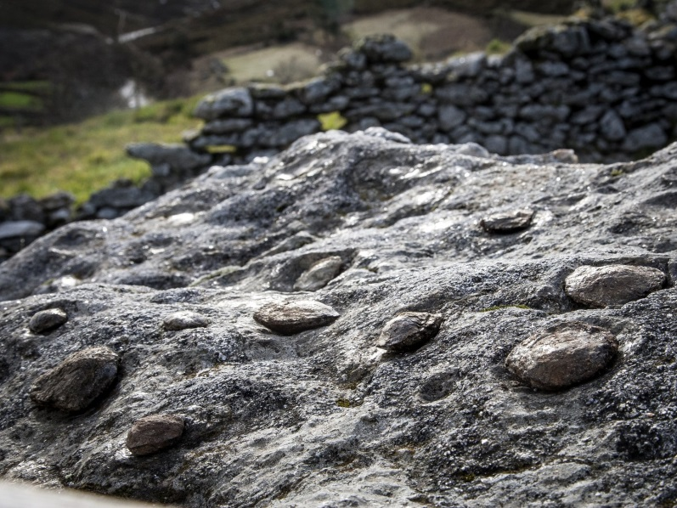
Pedras Parideiras

Slide 2
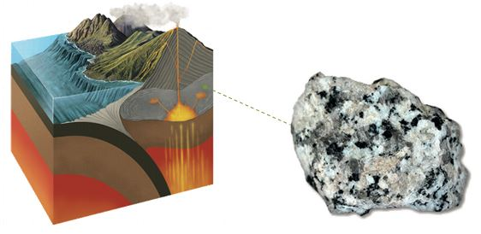
A formação das Pedras Parideiras
Esta paisagem é uma paisagem magmática formada por um granito nodular, formado no interior (rocha magmática intrusiva; com a conversão). Pelas amplitudes térmicas e as cunhas de gelo, os nódulos soltam-se dando o nome de “Pedras Parideiras”.
A formação do granito

Slide 3
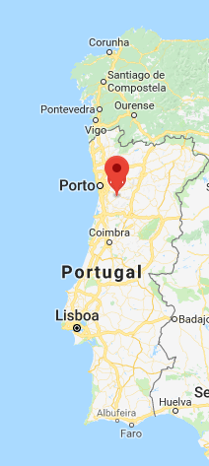
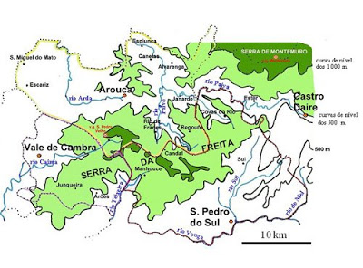
Identificação do local :
Serra da Freita (Arouca)
Arouca

Slide 4
Localização/coordenadas:
Latitude = 40,850189
Longitude= -8,283205

Slide 5
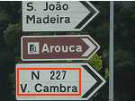
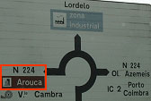
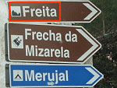
Como chegar:
Siga em direção a Arouca, Vale de Cambra e encontrará a Serra da Freita

Slide 6
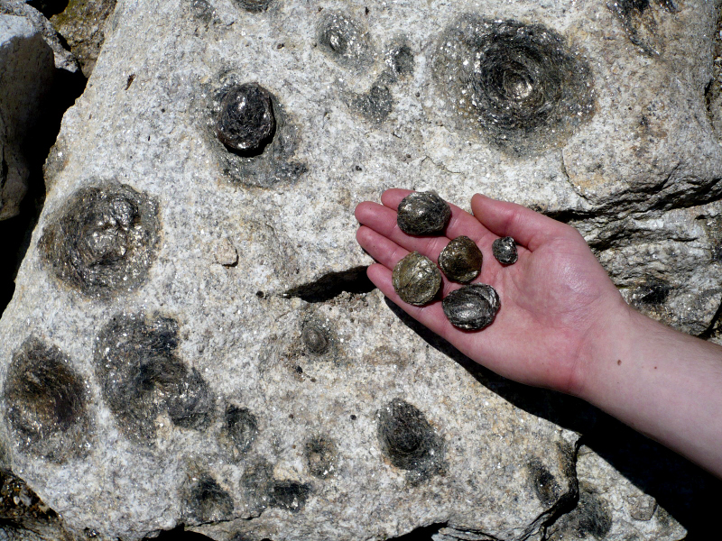
As características das Pedras Parideiras:
É uma rocha granítica muito especial por ser rara, a camada externa da rocha é composta por biotite e a interna possui um núcleo de quartzo e feldspato potássico.

Slide 7
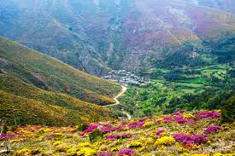
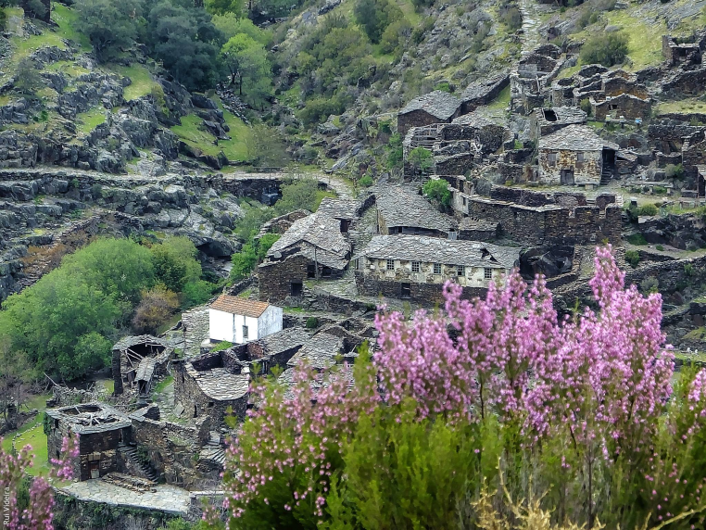
Pontos de interesse a visitar:
Próximo das pedras parideiras Drave, Aldeia da Pena, etc…

Slide 8
A lenda das Pedras Parideiras
Acredita-se que dormir com uma Pedra Parideira debaixo da almofada aumenta a fertilidade; porque as Pedras Parideiras simbolizam a fertilidade.

Slide 9
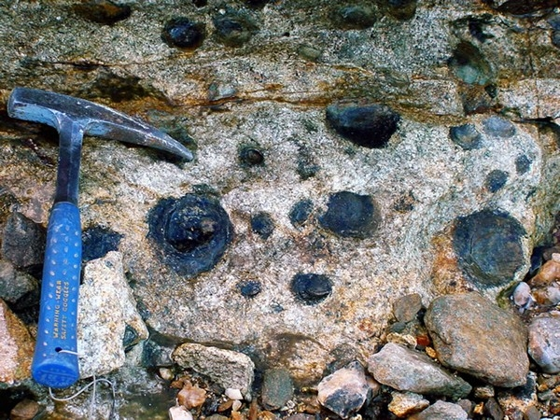
Outros locais onde existem Pedras Parideiras:
S. Petersburgo, Rússia

Slide 10
Webgrafia
https://www.google.pt/search?q=pedras+parideiras&safe=strict&rlz=1C1GGRV_enPT767PT767&tbm=isch&source=iu&ictx=1&fir=Y7lrAg5VhV2CsM%253A%252CwhtmEmE7ENHU4M%252C_&usg=__W7vQah7mUEovd9P1W9PvUXGhqBg%3D&sa=X&ved=0ahUKEwi1utW-5JbZAhUIXhQKHUsnDAkQ9QEIMTAB#imgrc=Y7lrAg5VhV2CsM:
http://www.portoenorte.pt/pt/o-que-fazer/pedras-parideiras-geossitio-7/
http://jardimgeologico.blogspot.com/2015/05/o-que-sao-pedras-parideiras.html
https://pt.wikipedia.org/wiki/Pedra_parideira
https://www.vortexmag.net/aldeia-da-pena-a-terra-onde-um-homem-morto-matou-um-homem-vivo/
http://ruralea.com/drave/

Slide 11
Trabalho realizado por:
Lara Pataco
Margarida Facadas
Mariana Santos
Tiago Fortunato

